Slide 1

EFB105
Cálculo Diferencial e Integral I
2º Bimestre – Aula 15
Regra da Cadeia
Cálculo Diferencial e Integral I © 2015-2020 – Vitor Alves e Juliana Philot.

Slide 2



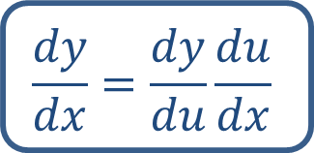
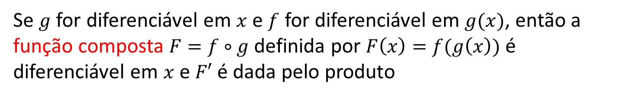
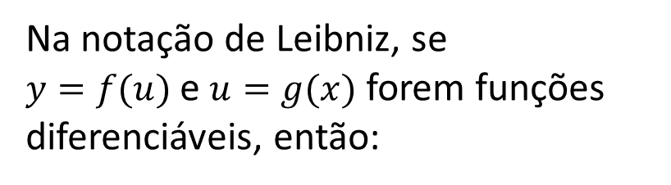
A Regra da Cadeia
Se $g$ for diferenciável em $x$ e $f$ for diferenciável em $g(x)$, então a função composta $F=f∘g$ definida por $F\left(x\right)=f(g\left(x\right))$ é diferenciável em $x$ e $F′$ é dada pelo produto
$$F^{′}\left(x\right)=f^{′}\left(g\left(x\right)\right)⋅g′(x)$$
Chain rule
Na notação de Leibniz, se
$y=f(u)$ e $u=g(x)$ forem funções
diferenciáveis, então:
$$\frac{dy}{dx}=\frac{dy}{du}\frac{du}{dx}$$
+ Exemplos
Cálculo Diferencial e Integral I © 2015-2020 – Vitor Alves e Juliana Philot.

Slide 3
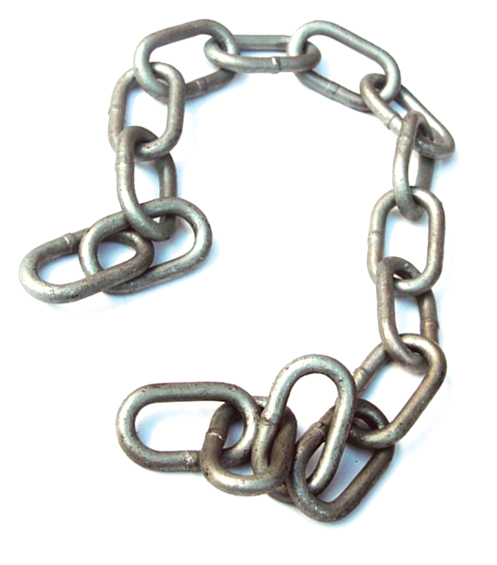
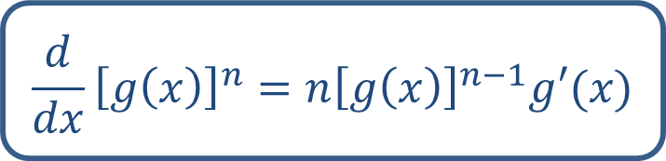
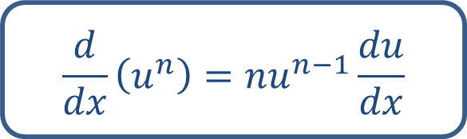
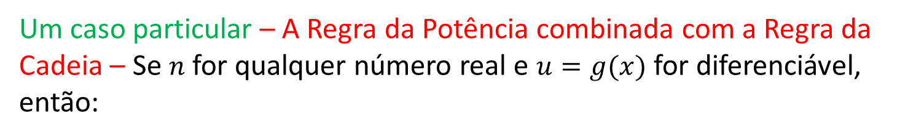
A Regra da Cadeia
Um caso particular – A Regra da Potência combinada com a Regra da Cadeia – Se $n$ for qualquer número real e $u=g(x)$ for diferenciável, então:
$$\frac{d}{dx}\left(u^{n}\right)=nu^{n−1}\frac{du}{dx}$$
Alternativamente:
$$\frac{d}{dx}{\left[g\left(x\right)\right]}^{n}=n{\left[g\left(x\right)\right]}^{n−1}g′(x)$$
Cálculo Diferencial e Integral I © 2015-2020 – Vitor Alves e Juliana Philot.

Slide 4

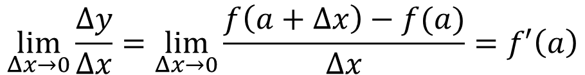

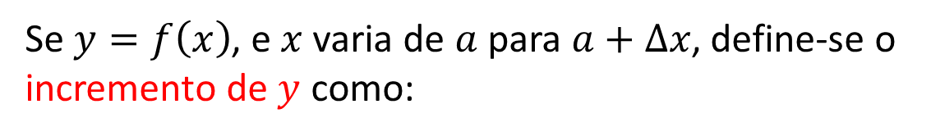
A Regra da Cadeia – Demonstração
Se $y=f\left(x\right)$, e $x$ varia de $a$ para $a+Δx$, define-se o incremento de $y$ como:
$$Δy=f\left(a+Δx\right)−f(a)$$
De acordo com a definição de derivada, temos:
$$\lim_{Δx→0}{\frac{Δy}{Δx}}=\lim_{Δx→0}{\frac{f\left(a+Δx\right)−f(a)}{Δx}}=f′\left(a\right)$$
Quociente de diferenças
Cálculo Diferencial e Integral I © 2015-2020 – Vitor Alves e Juliana Philot.

Slide 5
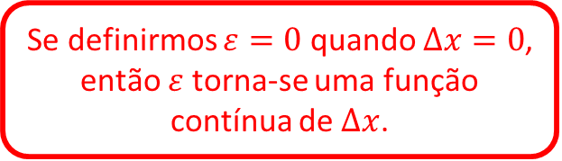

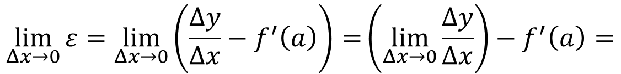
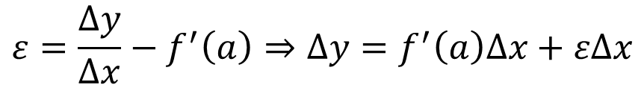

A Regra da Cadeia – Demonstração
• Seja $ε=ε\left(Δx\right)$ a diferença entre o quociente de diferenças e a derivada:
$$ε=\frac{Δy}{Δx}−f^{′}\left(a\right)⇒Δy=f^{′}\left(a\right)Δx+εΔx$$
$$\lim_{Δx→0}{ε}=\lim_{Δx→0}\left(\frac{Δy}{Δx}−f^{′}\left(a\right)\right)=\left(\lim_{Δx→0}{\frac{Δy}{Δx}}\right)−f^{′}\left(a\right)=$$
• Então:
$$=f^{′}\left(a\right)−f^{′}\left(a\right)=0$$
Se definirmos $ε=0$ quando $Δx=0$, então $ε$ torna-se uma função contínua de $Δx$.
Cálculo Diferencial e Integral I © 2015-2020 – Vitor Alves e Juliana Philot.

Slide 6
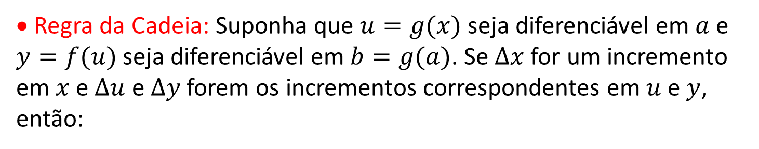
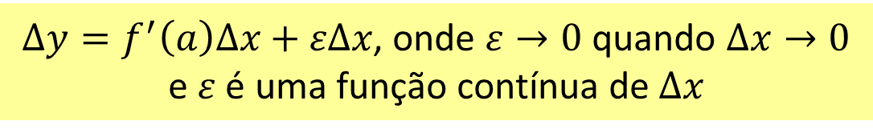
A Regra da Cadeia – Demonstração
• Assim, para uma função $f$ diferenciável vale a expressão:
$Δy=f^{′}\left(a\right)Δx+εΔx$, onde $ε→0$ quando $Δx→0$
e $ε$ é uma função contínua de $Δx$
• Regra da Cadeia: Suponha que $u=g(x)$ seja diferenciável em $a$ e $y=f(u)$ seja diferenciável em $b=g(a)$. Se $Δx$ for um incremento em $x$ e $Δu$ e $Δy$ forem os incrementos correspondentes em $u$ e $y$, então:
Cálculo Diferencial e Integral I © 2015-2020 – Vitor Alves e Juliana Philot.

Slide 7
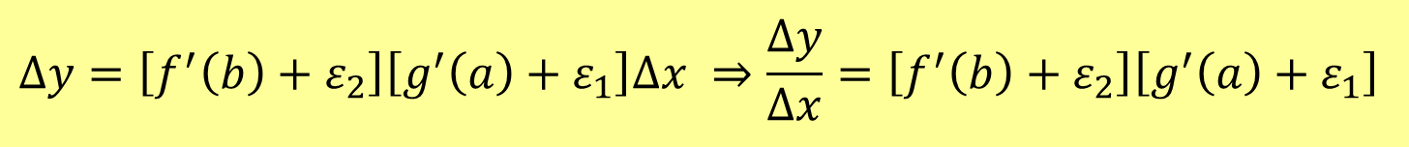
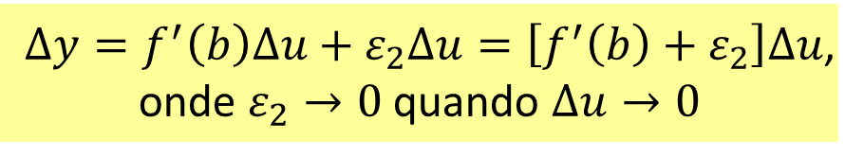
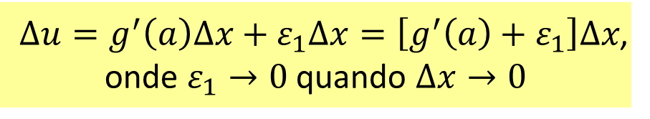
A Regra da Cadeia – Demonstração
$Δu=g^{′}\left(a\right)Δx+ε_{1}Δx=\left[g^{′}\left(a\right)+ε_{1}\right]Δx$,
onde $ε_{1}→0$ quando $Δx→0$
$Δy=f^{′}\left(b\right)Δu+ε_{2}Δu=\left[f^{′}\left(b\right)+ε_{2}\right]Δu$,
onde $ε_{2}→0$ quando $Δu→0$
$$Δy=\left[f^{′}\left(b\right)+ε_{2}\right]\left[g^{′}\left(a\right)+ε_{1}\right]Δx ⇒\frac{Δy}{Δx}=\left[f^{′}\left(b\right)+ε_{2}\right]\left[g^{′}\left(a\right)+ε_{1}\right]$$
Cálculo Diferencial e Integral I © 2015-2020 – Vitor Alves e Juliana Philot.

Slide 8

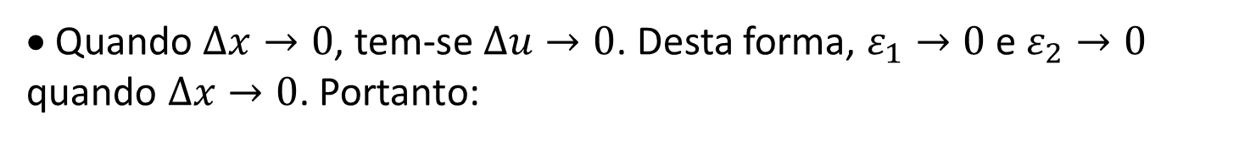
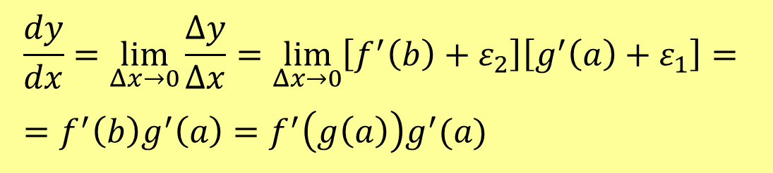
A Regra da Cadeia – Demonstração
• Quando $Δx→0$, tem-se $Δu→0$. Desta forma, $ε_{1}→0$ e $ε_{2}→0$ quando $Δx→0$. Portanto:
$$\frac{dy}{dx}=\lim_{Δx→0}{\frac{Δy}{Δx}}=\lim_{Δx→0}\left[f^{′}\left(b\right)+ε_{2}\right]\left[g^{′}\left(a\right)+ε_{1}\right]=$$
$$=f^{′}\left(b\right)g^{′}\left(a\right)=f^{′}\left(g\left(a\right)\right)g^{′}(a)$$
Isso demonstra a Regra da Cadeia!
Cálculo Diferencial e Integral I © 2015-2020 – Vitor Alves e Juliana Philot.

Slide 9
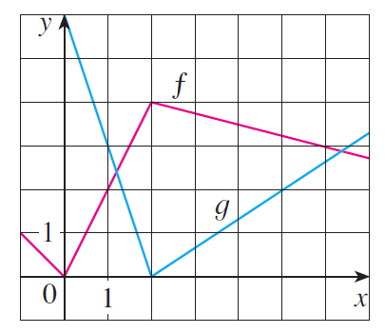
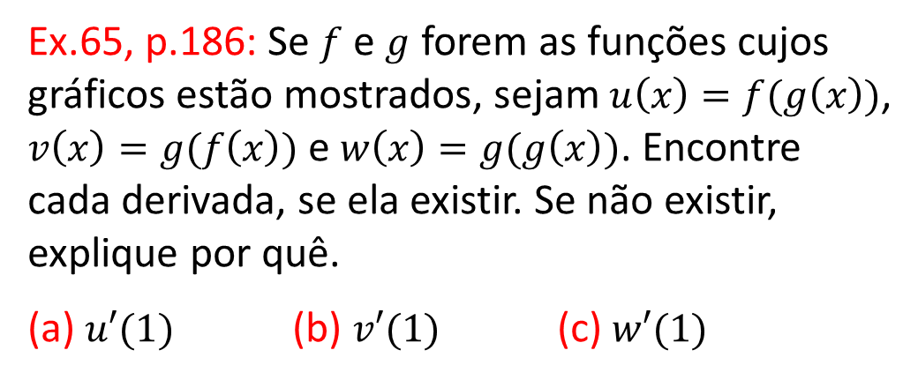
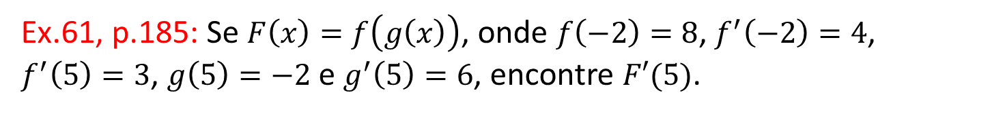
Exercícios
Ex.61, p.185: Se $F\left(x\right)=f\left(g\left(x\right)\right)$, onde $f\left(−2\right)=8$, $f^{′}\left(−2\right)=4$,
$f^{′}\left(5\right)=3$, $g\left(5\right)=−2$ e $g^{′}\left(5\right)=6$, encontre $F′(5)$.
Ex.65, p.186: Se $f$ e $g$ forem as funções cujos gráficos estão mostrados, sejam $u\left(x\right)=f(g\left(x\right))$,
$v\left(x\right)=g(f\left(x\right))$ e $w\left(x\right)=g(g\left(x\right))$. Encontre
cada derivada, se ela existir. Se não existir, explique por quê.
(a) $u′(1)$ (b) $v′(1)$ (c) $w′(1)$
+ Exemplos
Cálculo Diferencial e Integral I © 2015-2020 – Vitor Alves e Juliana Philot.

Slide 10

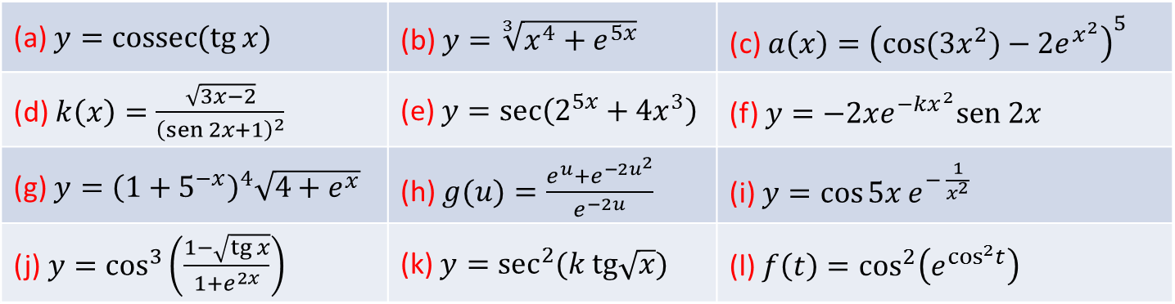
Exercícios
Extra: Use a Regra da Cadeia para derivar uma função exponencial com qualquer base $a>0$.
Extra: Calcule a derivada:
(a) $y=cossec(tg x)$ | (b) $y=\sqrt[3]{x^{4}+e^{5x}}$ | (c) $a\left(x\right)={\left(\cos{(3x^{2})}−2e^{x^{2}}\right)}^{5}$
(d) $k\left(x\right)=\frac{\sqrt{3x−2}}{{\left(sen 2x+1\right)}^{2}}$ | (e) $y=sec\left(2^{5x}+4x^{3}\right)$ | (f) $y=−2xe^{−kx^{2}}sen 2x$
(g) $y={\left(1+5^{−x}\right)}^{4}\sqrt{4+e^{x}}$ | (h) $g(u)=\frac{e^{u}+e^{−2u^{2}}}{e^{−2u}}$ | (i) $y=\cos{5x}e^{− \frac{1}{x^{2}}}$
(j) $y=\cos^{3}\left(\frac{1−\sqrt{tg x}}{1+e^{2x}}\right)$ | (k) $y=\sec^{2}{(k tg\sqrt{x})}$ | (l) $f\left(t\right)=\cos^{2}\left(e^{\cos^{2}t}\right)$
+ Exemplos
Cálculo Diferencial e Integral I © 2015-2020 – Vitor Alves e Juliana Philot.

Slide 11

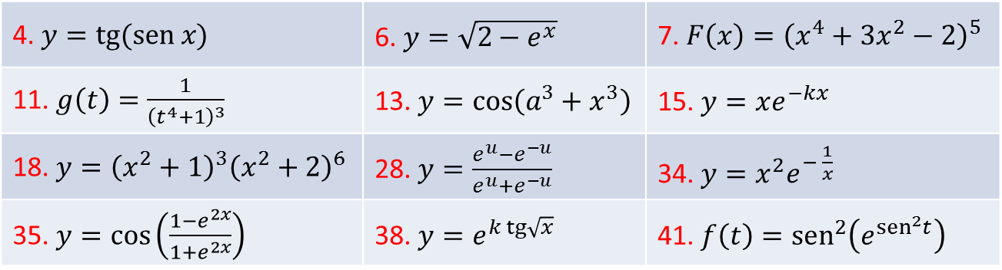
Exercícios
p.185: Calcule a derivada:
4. $y=tg(sen x)$ | 6. $y=\sqrt{2−e^{x}}$ | 7. $F\left(x\right)={\left(x^{4}+3x^{2}−2\right)}^{5}$
11. $g\left(t\right)=\frac{1}{{\left(t^{4}+1\right)}^{3}}$ | 13. $y=cos\left(a^{3}+x^{3}\right)$ | 15. $y=xe^{−kx}$
18. $y={\left(x^{2}+1\right)}^{3}{\left(x^{2}+2\right)}^{6}$ | 28. $y=\frac{e^{u}−e^{−u}}{e^{u}+e^{−u}}$ | 34. $y=x^{2}e^{− \frac{1}{x}}$
35. $y=cos\left(\frac{1−e^{2x}}{1+e^{2x}}\right)$ | 38. $y=e^{k tg\sqrt{x}}$ | 41. $f\left(t\right)={sen}^{2}\left(e^{{sen}^{2}t}\right)$
+ Exemplos
Cálculo Diferencial e Integral I © 2015-2020 – Vitor Alves e Juliana Philot.

Slide 12
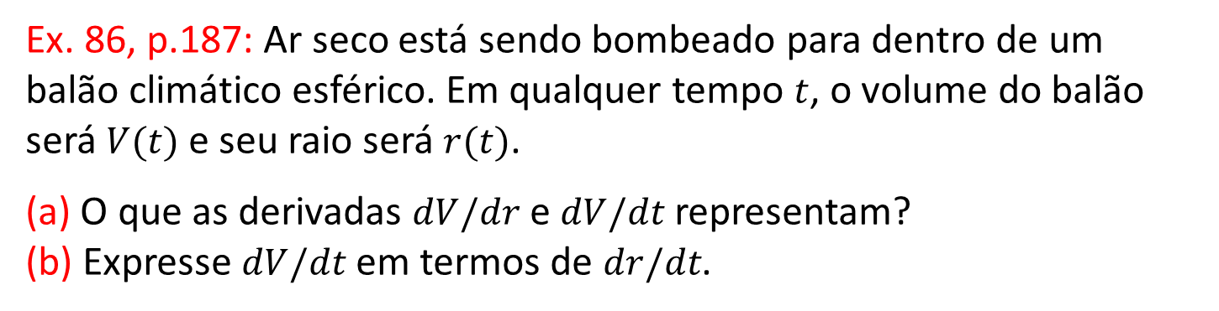
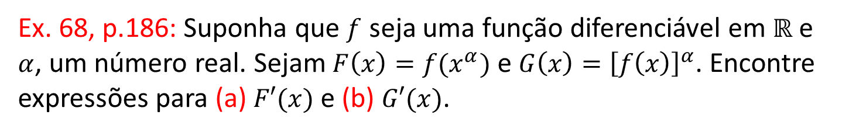
Exercícios
Ex. 68, p.186: Suponha que $f$ seja uma função diferenciável em $ℝ$ e $α$, um número real. Sejam $F\left(x\right)=f(x^{α})$ e $G\left(x\right)={\left[f\left(x\right)\right]}^{α}$. Encontre expressões para (a) $F′(x)$ e (b) $G′(x)$.
Ex. 86, p.187: Ar seco está sendo bombeado para dentro de um balão climático esférico. Em qualquer tempo $t$, o volume do balão será $V(t)$ e seu raio será $r(t)$.
(a) O que as derivadas $dV/dr$ e $dV/dt$ representam?
(b) Expresse $dV/dt$ em termos de $dr/dt$.
+ Exemplos
Cálculo Diferencial e Integral I © 2015-2020 – Vitor Alves e Juliana Philot.

Slide 13
EFB105
Cálculo Diferencial e Integral I
2º Bimestre – Aula 15
Regra da Cadeia
Cálculo Diferencial e Integral I © 2015-2020 – Vitor Alves e Juliana Philot.

